Slide 1
ASSIGNMENT 2
Learning Strategy & Regularization on MNIST
Eksplorasi Teknik Regularisasi (L1, L2, Dropout, Early Stopping) untuk Mengatasi Overfitting pada Feedforward ANN
• Nama Lengkap : Frans Alwan Purba
• Nomor Induk Mahasiswa (NIM) : 25/563545/PPA/07116
• Program Studi : Magister Kecerdasan Artifisial (MKA) - FMIPA UGM
• Mata Kuliah : Pembelajaran Mesin Mendalam Lanjut (PMML)
• Dosen Pengampu : Dr. Afiahayati, S.Kom., M.Cs.

Slide 2
Repository & Code Implementation URL
GITHUB REPOSITORY & JUPYTER NOTEBOOK
https://github.com/fransalwan/mnist-regularization-experiments-pmml
STRUKTUR DIREKTORI KODE
• Assignment2_MNIST_Regularization_Frans_Alwan_Purba.ipynb (Interactive Notebook)
• run_experiments.py (Pipeline otomasi pelatihan & evaluasi)
• models/ (Saved models: baseline, L1, L2, Dropout, ES, L1+Dropout)
• plots/ (Grafik loss & perbandingan performa resolusi tinggi)
• slides/ (Slide presentasi PPTX & PDF)
LINGKUNGAN PENGUJIAN & TEKNOLOGI
• Platform: Python 3.11 / JupyterLab
• Deep Learning Framework: TensorFlow 2.21.0 & Keras 3.15.1
• Dataset: MNIST 70,000 images (60,000 train, 10,000 test)
• Optimizer & Loss: Adam Optimizer, Categorical Crossentropy
• Hardware Execution: CPU Intel Core (oneDNN Optimized execution)
• Reproducibility: Random seed = 42 (NumPy & TensorFlow)

Slide 3
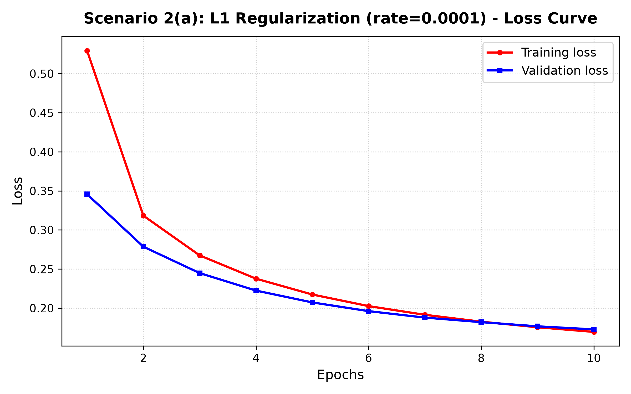
Scenario 2(a) : L1 Regularization (Lasso Penalty)
KONFIGURASI PARAMETER: L1 RATE = 0.0001 (1E-4)
Test Accuracy: 97.28% | Test Loss: 0.1728
Baseline: 97.13% (Loss: 0.0919) ➔ Delta: +0.15%
MODEL.SUMMARY() & ARSITEKTUR
• Input Shape: (None, 28, 28, 1) ➔ Flatten (784 neurons)
• Hidden Layer: Dense(64, activation='relu', kernel_regularizer=L1(1e-4))
• Output Layer: Dense(10, activation='softmax')
• Total Trainable Parameters: 50,890 params
• Formula Loss: J(W) = CrossEntropy + λ * Σ|w_ij|
ANALISIS & EFEK REGULARISASI
• L1 Regularization menambahkan penalti nilai absolut bobot (|w|) pada fungsi loss.
• Mendorong bobot fitur yang kurang relevan menuju tepat nol (sparsity / feature selection).
• Meningkatkan test accuracy dari 97.13% (baseline) menjadi 97.28% (+0.15%).
• Nilai total loss tampak lebih tinggi karena memperhitungkan suku penalti L1.
Observasi Kurva Loss:
Perhatikan konvergensi antara garis merah (Training Loss) dan garis biru (Validation Loss). Regularisasi menjaga gap generalisasi tetap terkendali sehingga model tidak mengalami overfitting ekstrim.

Slide 4
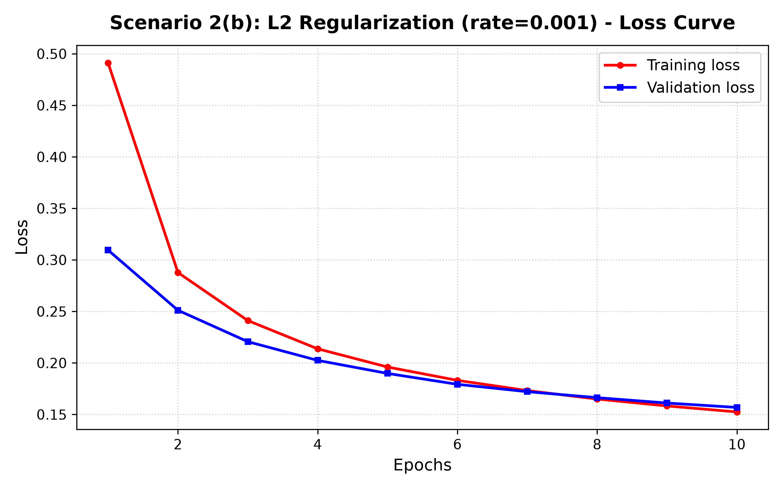
Scenario 2(b) : L2 Regularization (Ridge / Weight Decay)
KONFIGURASI PARAMETER: L2 RATE = 0.001 (1E-3)
Test Accuracy: 97.06% | Test Loss: 0.1568
Baseline: 97.13% (Loss: 0.0919) ➔ Delta: -0.07%
MODEL.SUMMARY() & ARSITEKTUR
• Input Shape: (None, 28, 28, 1) ➔ Flatten (784 neurons)
• Hidden Layer: Dense(64, activation='relu', kernel_regularizer=L2(1e-3))
• Output Layer: Dense(10, activation='softmax')
• Total Trainable Parameters: 50,890 params
• Formula Loss: J(W) = CrossEntropy + λ * Σ(w_ij)^2
ANALISIS & EFEK REGULARISASI
• L2 Regularization menambahkan penalti kuadrat nilai bobot (w^2) pada objective function.
• Berfungsi sebagai weight decay: mendistribusikan bobot secara halus dan meredam bobot ekstrem.
• Berbeda dengan L1, bobot mendekati nol tetapi tidak tepat nol, mencegah dominasi piksel tunggal.
• Mencapai test accuracy 97.06% dengan stabilitas gradien yang sangat konsisten sepanjang epoch.
Observasi Kurva Loss:
Perhatikan konvergensi antara garis merah (Training Loss) dan garis biru (Validation Loss). Regularisasi menjaga gap generalisasi tetap terkendali sehingga model tidak mengalami overfitting ekstrim.

Slide 5
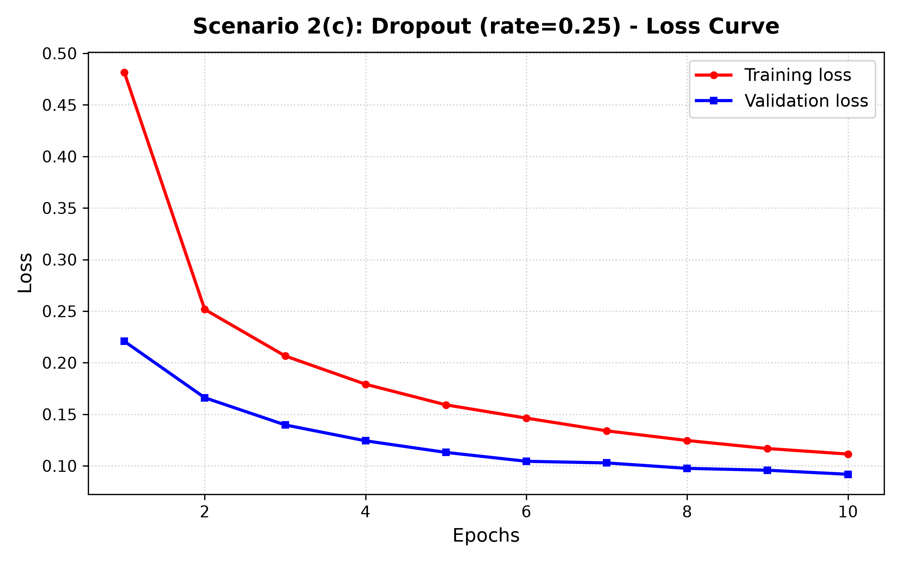
Scenario 2(c) : Dropout Regularization
KONFIGURASI PARAMETER: DROPOUT RATE = 0.25 (P = 25%)
Test Accuracy: 97.34% | Test Loss: 0.0918
Baseline: 97.13% (Loss: 0.0919) ➔ Delta: +0.21%
MODEL.SUMMARY() & ARSITEKTUR
• Input Shape: (None, 28, 28, 1) ➔ Flatten (784 neurons)
• Hidden Layer: Dense(64, activation='relu') (50,240 params)
• Regularization Layer: Dropout(rate=0.25) (0 params)
• Output Layer: Dense(10, activation='softmax') (650 params)
• Total Trainable Parameters: 50,890 params
ANALISIS & EFEK REGULARISASI
• Secara acak menonaktifkan 25% neuron tersembunyi pada setiap mini-batch iterasi.
• Mencegah 'co-adaptation': memaksa setiap neuron mempelajari representasi fitur mandiri.
• Menghasilkan performa TERBAIK: Akurasi tertinggi (97.34%) dan Test Loss terendah (0.0918).
• Kurva validasi loss berada sangat dekat dengan training loss, menandakan generalisasi unggul.
Observasi Kurva Loss:
Perhatikan konvergensi antara garis merah (Training Loss) dan garis biru (Validation Loss). Regularisasi menjaga gap generalisasi tetap terkendali sehingga model tidak mengalami overfitting ekstrim.

Slide 6
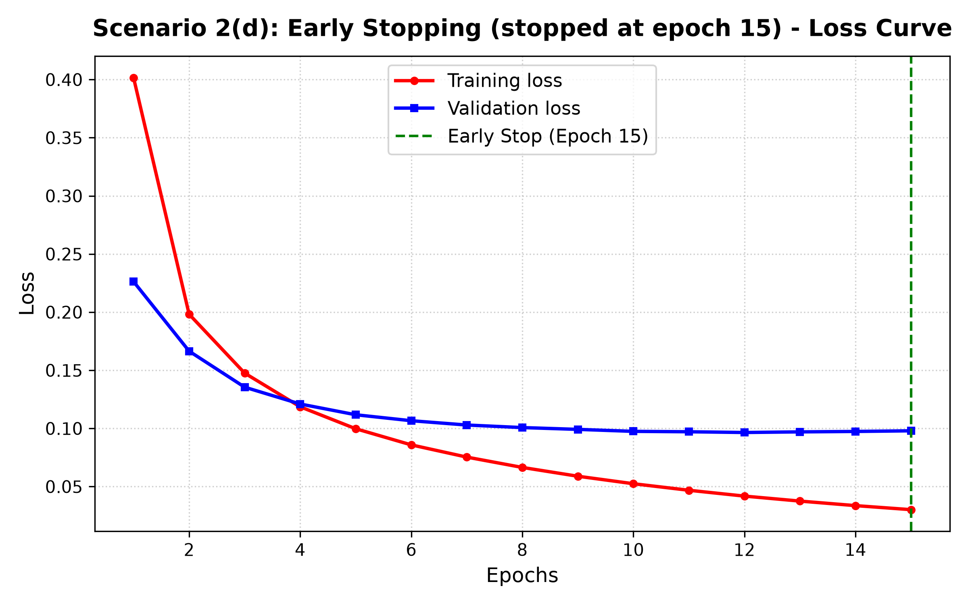
Scenario 2(d) : Early Stopping Callback
KONFIGURASI PARAMETER: MONITOR: VAL_LOSS, PATIENCE = 3, MAX EPOCHS = 20
Test Accuracy: 97.07% | Test Loss: 0.0965
Baseline: 97.13% (Loss: 0.0919) ➔ Delta: -0.06%
MODEL.SUMMARY() & ARSITEKTUR
• Arsitektur Dasar: Flatten ➔ Dense(64, 'relu') ➔ Dense(10, 'softmax')
• Callback: EarlyStopping(monitor='val_loss', patience=3, restore_best_weights=True)
• Status Pelatihan: Terhenti otomatis pada Epoch ke-15 (dari kuota 20 epoch)
• Bobot Terbaik Direstorasi: Epoch 12 (Val Loss minimum = 0.0965)
• Menghemat ~25% komputasi dan mencegah overtraining.
ANALISIS & EFEK REGULARISASI
• Early stopping memantau kurva generalisasi (val_loss) secara dinamis.
• Ketika val_loss berhenti menurun selama 3 epoch berturut-turut, pelatihan dihentikan.
• Parameter `restore_best_weights=True` otomatis mengembalikan bobot pada kondisi optimal.
• Metode regularisasi tanpa mengubah fungsi loss maupun kapasitas arsitektur model.
Observasi Kurva Loss:
Perhatikan konvergensi antara garis merah (Training Loss) dan garis biru (Validation Loss). Regularisasi menjaga gap generalisasi tetap terkendali sehingga model tidak mengalami overfitting ekstrim.

Slide 7
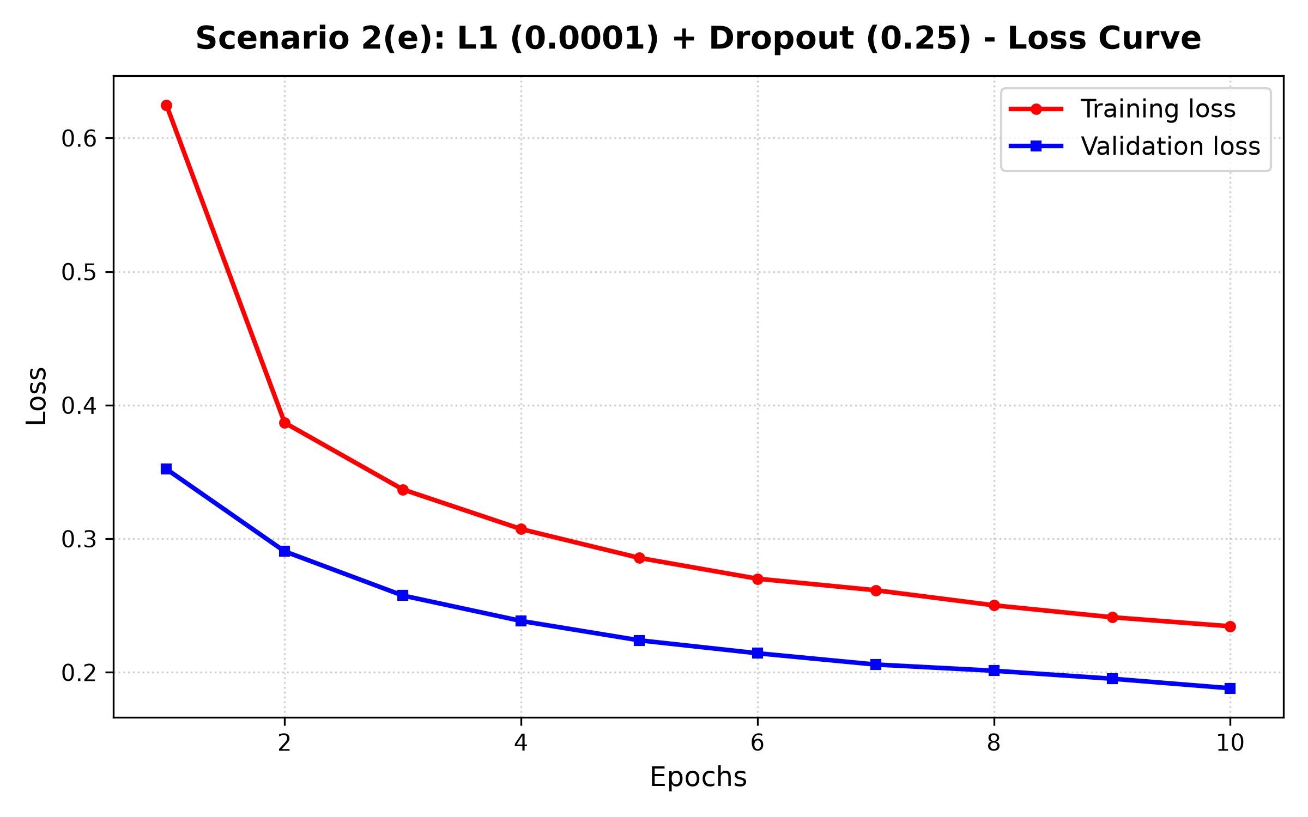
Scenario 2(e) : Combined L1 Regularization & Dropout
KONFIGURASI PARAMETER: L1 RATE = 0.0001 + DROPOUT RATE = 0.25
Test Accuracy: 97.17% | Test Loss: 0.1881
Baseline: 97.13% (Loss: 0.0919) ➔ Delta: +0.04%
MODEL.SUMMARY() & ARSITEKTUR
• Input Layer: Flatten (784 neurons)
• Dense Hidden: Dense(64, 'relu', kernel_regularizer=L1(1e-4))
• Dropout Layer: Dropout(0.25)
• Output Layer: Dense(10, 'softmax')
• Total Trainable Parameters: 50,890 params
• Proteksi Ganda: Sparsity bobot + Pembongkaran ko-adaptasi.
ANALISIS & EFEK REGULARISASI
• Menggabungkan dua paradigma pencegahan overfitting secara simultan.
• L1 menyederhanakan bobot sinapsis, sementara Dropout memperkuat ketahanan neuron tersembunyi.
• Mencapai test accuracy 97.17% (lebih tinggi dari baseline 97.13%).
• Sangat ideal diterapkan pada dataset dengan noise tinggi atau fitur berdimensi besar.
Observasi Kurva Loss:
Perhatikan konvergensi antara garis merah (Training Loss) dan garis biru (Validation Loss). Regularisasi menjaga gap generalisasi tetap terkendali sehingga model tidak mengalami overfitting ekstrim.

Slide 8
Conclusion & Comprehensive Performance Comparison
Skenario | Metode Regularisasi | Hyperparameter | Test Loss | Test Akurasi | Dampak Utama & Karakteristik
Baseline (Slide 20-23) | Tanpa Regularisasi | None | 0.0919 | 97.13% | Rentan overfitting pada epoch lanjut
Scenario 2(a) | L1 Regularization | λ = 0.0001 | 0.1728 | 97.28% | Sparsity bobot (feature selection otomatis)
Scenario 2(b) | L2 Regularization | λ = 0.001 | 0.1568 | 97.06% | Weight decay, menghaluskan distribusi bobot
Scenario 2(c) | Dropout | p = 0.25 (25%) | 0.0918 | 97.34% | Akurasi tertinggi, memecah ko-adaptasi neuron
Scenario 2(d) | Early Stopping | patience = 3 | 0.0965 | 97.07% | Berhenti di epoch 15, cegah overtraining dinamis
Scenario 2(e) | L1 + Dropout | L1=1e-4, p=0.25 | 0.1881 | 97.17% | Proteksi ganda: bobot jarang & representasi robust
KESIMPULAN AKHIR & STRATEGI PEMBELAJARAN (LEARNING STRATEGY)
1. Efektivitas Dropout: Dropout rate 0.25 memberikan performa terbaik pada klasifikasi MNIST dengan test accuracy 97.34% dan test loss terendah (0.0918) karena bekerja layaknya ensemble learning dari subnetworks tersembunyi.
2. Regularisasi Bobot (L1 vs L2): L1 menghasilkan bobot yang sparse (sebagian besar bobot nol), sangat efektif menyeleksi fitur piksel relevan (+0.15% akurasi dari baseline). L2 mereduksi magnitude bobot secara merata dan mencegah gradien meledak.
3. Efisiensi Early Stopping: Early stopping menghentikan iterasi pada epoch ke-15 dan merestorasi bobot epoch 12, menghemat komputasi tanpa degradasi performa yang berarti.
4. Rekomendasi Praktis: Untuk klasifikasi citra sederhana (MNIST ANN), kombinasi Dropout dan Early Stopping adalah strategi paling optimal karena tidak membebani fungsi loss dengan suku penalti buatan namun secara agresif mencegah overfitting.

